Slide 1
انقسام الخلية غير المباشر

Slide 2
المرحلة البينية
46 كروموسوم
92 كروموسوم

Slide 3
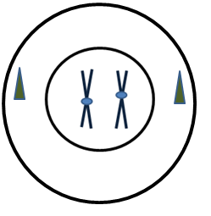
المرحلة التمهيدية

Slide 4
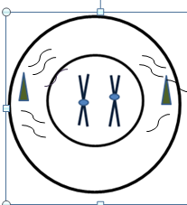
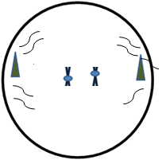
المرحلة التمهيدية

Slide 5
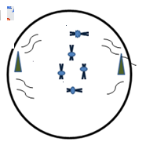
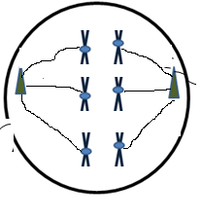
المرحلة الاستوائية

Slide 6
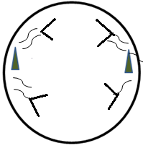
المرحلة الانفصالية

Slide 7
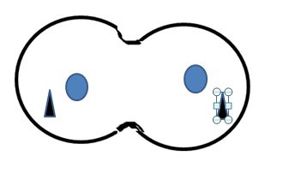
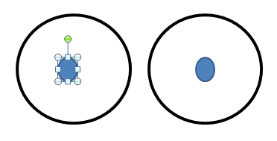
المرحلة النهائية

Slide 8
انتهى الشرح

